Slide 1
RADIOAKTIVA ÄMNEN
Behandlas under 4 kursträffar i mineralmuseet mars-april 2017
Radioaktivitet, Radioaktiva grundämnen
Förekomster, brytningsmetoder
Dateringsmetoder
Kärnkraft , fissionsprodukter, risker
Håkan Wieck

Slide 2
Dateringsmetoder
Radiologiska metoder översikt
Uran-bly-metoden
Kalium-Argon- metoden
Rubidium-Strontium-metoden
Kol-14 metoden
Fission-track metoden
Håkan Wieck
Notes:
Det lär finnas omkring 40 olika radiologiska dateringsmetoder baserade på olika kombinationer av isotoper. Vi behandlar bara några av dem.

Slide 3
Radiologiska dateringsmetoder
Föräldra-isotop | Halveringstid miljarder år | Dotter- isotop | Mineral som kan dateras
²³⁵U | 0,704 | ²⁰⁷Pb | Zirkon, Uraninit, Pechblände
⁴⁰K | 1,27 | ⁴⁰Ar | Muskovit, Biotit, Hornblände, Vulkaniter, Glaukonit, K-fältspat
²³⁸U | 4,46 | ²⁰⁶Pb | Zirkon, Uraninit, Pechblände
⁸⁷Rb | 48,8 | ⁸⁷Sr | K-glimmer, K-fältspat, Biotit Metamorfa bergarter, Glaukonit
Håkan Wieck
Notes:
De här metoderna lämpar sig för åldersbestämning av bergarter från några 100 miljoner år upp till jordens ålder 4,6 miljarder år.

Slide 4
Radiologisk datering
Den radioaktiva halveringstiden för en given isotop påverkas inte av temperatur, fysiskt eller kemiskt tillstånd eller någon omständighet utanför atomkärnan. Radioaktiva material fortsätter att sönderfalla med en förutsägbar tid, och kan därför användas som en klocka. Geologisk datering rör sig om tidsspann av jordens ålder (4,5 miljarder år).
Två osäkerheter dyker upp vid dateringsprocessen:
Hur mycket fanns det av dotterämnet då bergarten bildades?
Har föräldra- eller dottermaterial tillkommit eller försvunnit under tiden ?
P = ”förälder”, D = ”dotter”
Det enklaste fallet, då inget försvinner eller tillkommer eller inget dottermaterial fanns från början:
Den förflutna tiden:$∆t=\frac{\text{T}\text{1/2}}{0,693}$ln$\left[1+\frac{N_{D}}{N_{P}}\right]$
T_{1/2} = halveringstiden
Håkan Wieck
Notes:
Föräldra- och dottermängderna kan anges i kg, g, procent eller antal atomer. Halveringstiden kan anges i år eller sekunder. Tiden fås då i samma sort.

Slide 5
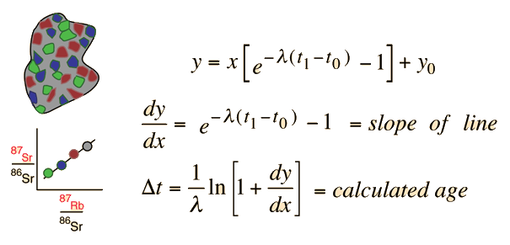
Radiologisk datering
Om det fanns dottermaterial med från början kan man konstruera isokrona linjer. Man använder en stabil isotop som inte förändras under tiden och bildar kvoten med föräldra- resp. dotterisotopen. Mätningar görs på olika mineral i provet och värdena prickas av i ett koordinatsystem enl. bilden. Linjens lutning ger åldern.
Linjens lutning
Beräknad ålder
Håkan Wieck

Slide 6
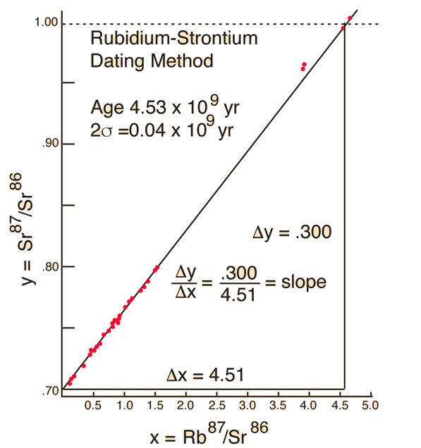
Rubidium-Strontium Exempel
Håkan Wieck
Notes:
Man mäter på olika mineral i samma bergart. Då är alla mineral i den bergarten av samma ålder, dvs. den radioaktiva klockan börjar ticka då bergarten stelnar från en magma. Proven måste tas nära varandra annars kan stelningtidpunkten variera.

Slide 7
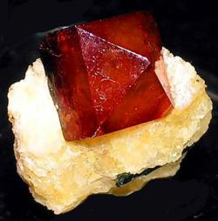
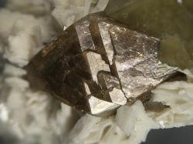
Uran-bly metoden
Man använder både U-238 och U-235 och får på så sätt en dubbelkoll på mätningarna.
Zirkon innehåller uran och thoriumatomer i kristallgittret. Zirkon skyr bly och därför kan man vara säker på att allt bly i Zirkon kommer från radioaktivt sönderfall. Däremot kan en del bly försvinna under tiden
Zirkon
Håkan Wieck
Notes:
Zirkon är ett bra mineral eftersom det innehåller tillräckligt mycket uran. Dessutom är zirkon motståndskraftigt mot mekanisk påverkan och kristalliserar tidigt från en magma.

Slide 8
Uran-bly metoden
För att kontrolla att inget bly har försvunnit under zirkonkristallens livslängd skall förhållandena mellan Pb206/U238 och Pb207/U235 falla efter en linje i ett konkordansdiagram. Då kan man använda enkla formler för att beräkna tiden. En punkt på linjen ger samma ålder för både U-238 och U-235:
$$t=\frac{ln\left(\frac{Pb}{U}+1\right)T_{1/2}}{ln2}$$
Den markerade punkten ger åldern
376 miljoner år med U-238 och Pb-206 och
375 miljoner år med U-235 och Pb-207.
Håkan Wieck

Slide 9
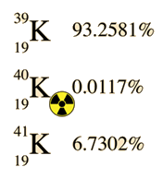
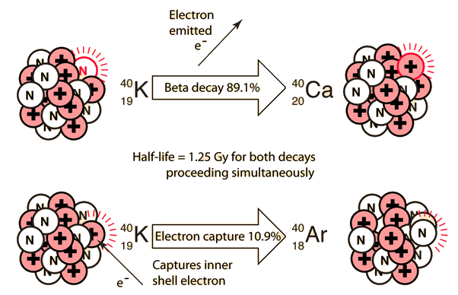
Kalium-40 metoden
Elektron emitteras
Betasönderfall 89,1%
Halveringstid1,25 miljarder år för båda sönderfallen som sker samtidigt
Elektroninfångning 10,9 %
Fångar elektron i
Inre skal
Håkan Wieck

Slide 10
Kalium-40 metoden
Halveringstid 1,25*10⁹ (1,25 miljarder) år
0,012 % av totala kaliummängden
1,25*10⁹ år
Elektroninfångning: En proton i kärnan absorberar en elektron och omvandlas till en neutron. En elektron i ett yttre skal ersätter den infångade elektronen och sänder ut gammastrålning.
Åldern bestäms av:
T = T_{1/2} x ln[1 + (argon-40)/(0,1072 x (kalium-40))]/ln(2)
T är tiden i år, T_{1/2} är halveringstiden 1,25 miljarder år och ln är den naturliga logaritmen
Håkan Wieck
Notes:
Det går också att använda K/Ca, men eftersom isotopen Ca-40 är den vanligast förekommande kalciumisotopen blir störningarna stora och metoden blir då mindre säker.
Det finns 3 stabila isotoper av argon. Argon-40 utgör 99,6 % allt argon och man uppskattar att allt argon som finns i atmosfären kommer från sönderfall av K-40.

Slide 11
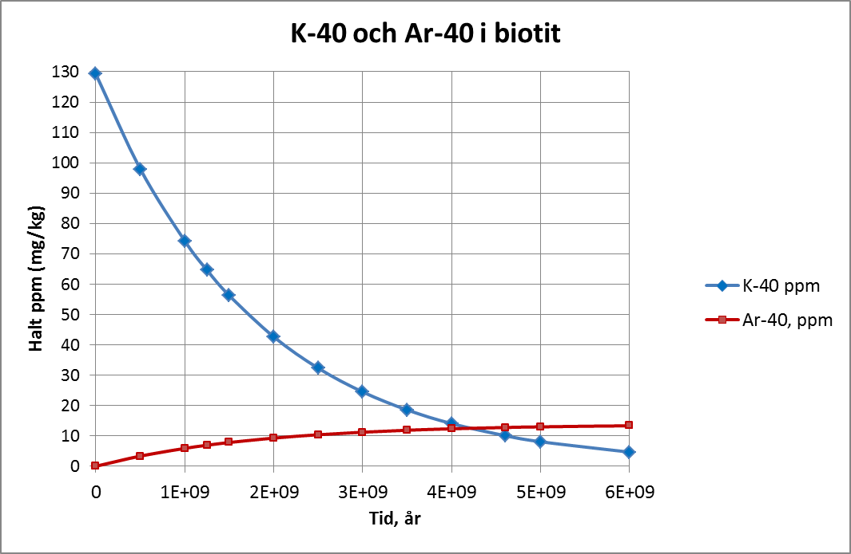
Kalium-40 metoden
Notes:
Diagrammet visar hur mycket K-40 det fanns i biotit vid jordens födelse och hur mycket Ar-40 som bildats sedan dess efter 4,6 miljarder år. Nutid markeras vid 4,6 miljarder år. Där är halten Ar-40 ca 12 mg/kg biotit. Omräknat till gasvolym vid atmosfärstryck och 25°C blir det 7,4 mg/kg biotit.

Slide 12
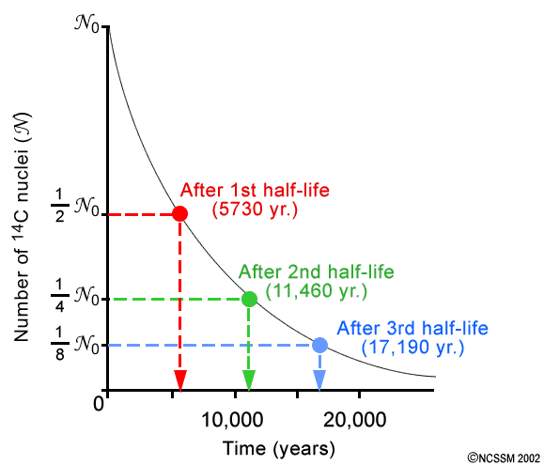
Dateringsmetoder
Kol-14 metoden
Efter 1 halveringstid
5730 år
Antal ¹⁴C atomer N
Efter 2 halveringstider 11460 år
Efter 3 halveringstider
17190 år
Tid år
Håkan Wieck

Slide 13
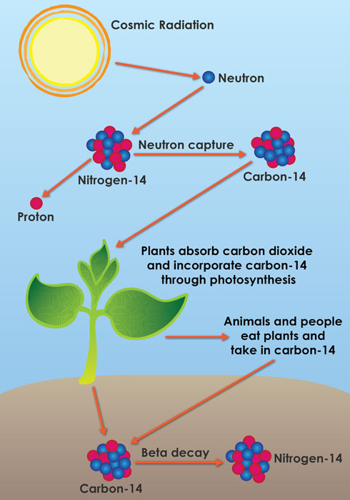
Kol-14 kretslopp
Kol-14 metoden
Kosmisk strålning
Elektroninfångning
Kväve-14
Kol-14
Växter tar upp koldioxid och inlagrar C-14 genom fotosyntes
Djur och människor äter växter och tar upp kol-14
Beta-sönderfall
Kväve -14
Kol-14
Håkan Wieck

Slide 14
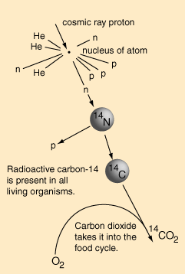
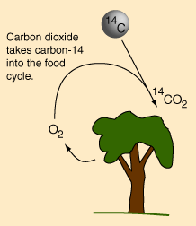
Kol-14 kretslopp
Håkan Wieck
C-14/C-12 = 1,4*10⁻¹²
Håkan Wieck

Slide 15
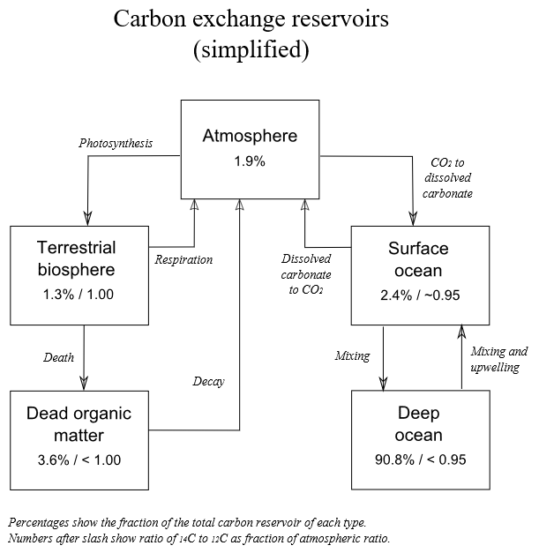
Kol-14 datering
Håkan Wieck

Slide 16
Kol-14 datering
1 g kol innehåller 7*10¹⁰ atomer C-14 i jämvikt med atmosfären, dvs vid åldern 0 år.
Kvarvarande C-14 | Ålder, år | Antal sönderfall per minut
100 % | 0 | 16
50 % | 5 730 | 8
25 % | 11 460 | 4
12,5 % | 17 190 | 2
6,25 % | 22 920 | 1
Håkan Wieck

Slide 17
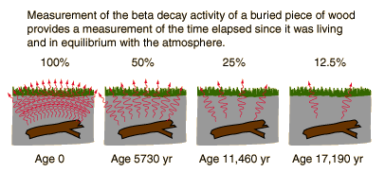
Kol-14 datering
Mätning av betasönderfall av ett begravt trästycke ger ett mått på tiden som förflutit sedan trädet levde och var i jämvikt med C-14 i atmosfären
100 %
50 %
25 %
12,5 %
Ålder 0 år
Ålder 5730 år
Ålder 11460 år
Ålder 17190 år
Sönderfall per minut
16
8
4
2
Håkan Wieck
Notes:
C-14 datering kan användas för att kalibrera åldersbestämningar med dendrokronologi (årsringsmätning i trästammar) och varvig lera efter istiden i Skandinavien

Slide 18
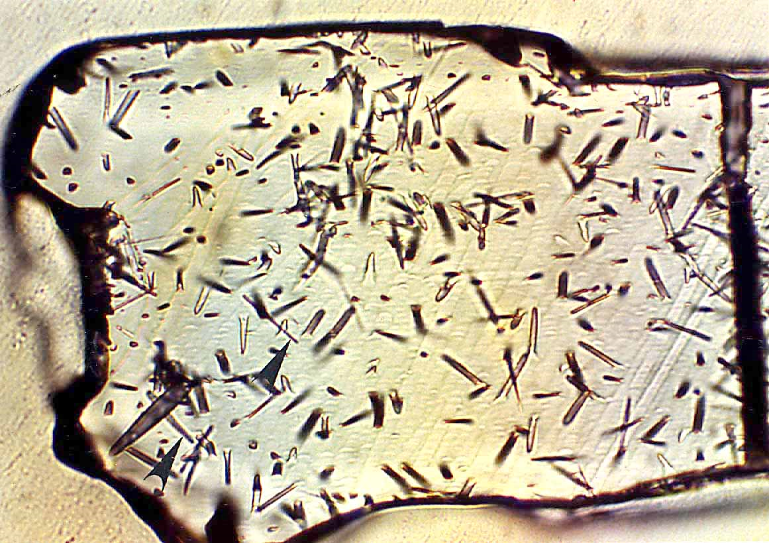
Fission track datering
Fission tracks = kärnklyvningsspår
Håkan Wieck
Notes:
Fission track datering är en radiometrisk dateringsteknik som baseras på analys av spår av skador från klyvningsfragment i vissa mineral som innehåller uran. Metoden har stor betydelse för att förstå kontinentalskorpans termiska historia, datering av vulkanutbrott och ursprung och ålder av olika arkeologiska artefakter. I metoden används antalet klyvningsspår i mineralkristaller från spontant sönderfall av uran-238 (emission av neutroner) i vanliga accessoriska mineral för att datera tiden från det att mineralet har kallnat under sin ”låsningstemperatur” som är olika för olika mineral.
Till skillnad mot isotopdatering är datering av klyvningsspår (fission track dating) något som inträffar i kristallint material . Uran-238 och andra tunga radioaktiva atomkärnor genomgår spontan klyvning (SF) med känd hastighet. Klyvningsprodukterna är två atomkärnor av något olika storlek plus ca 2 neutroner. U-238 är den enda isotopen som ger tillräckligt hög produktion av naturliga klyvningsspår. Andra isotoper har för låg klyvningshastighet för att komma ifråga. Klyvningsprodukterna som sänds ut i den här klyvningsprocessen lämnar spår av skador i kristallstrukturen i mineralet som innehåller uran. Kemisk etsning av polerade inre kristallytor avslöjar de spontana klyvningsspåren varvid spårtätheten kan bestämmas. Eftersom de etsade spåren är relativt stora (1-15μm) kan räkningen göras i optiskt mikroskop. Densiteten av klyvspåren korrelerar med tiden från den senaste nedkylningen och uraninnehållet i kristallen.

Slide 19
Fission track datering
Nuklid | T_{1/2} år | Klyvning (sannolikhet per sönderfall) | Neutroner per klyvning | Neutroner per g och s | SF halveringstid år
U-235 | 7x10⁸ | 2x10⁻⁹ | 1,86 | 3,0x10⁻⁴ | 3,5x10¹⁷
U238 | 4,5x10⁹ | 5,4x10⁻⁷ | 2,07 | 0,0136 | 8,4x10¹⁵
Håkan Wieck

Slide 20
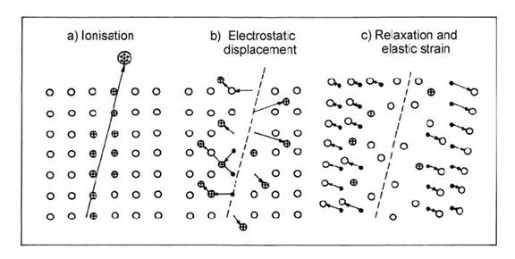
Fission track datering
Fission tracks = kärnklyvningsspår
a) Jonisation
b) Elektrostatisk undanträngning
c) Relaxation och elastisk sträckning
Håkan Wieck
Notes:
Tunga joniserade kärnor från spontan klyvning av U-238 (ca halva atomvikten av U-238) joniserar atomerna utefter sin färdväg i kristallen.
Lättare kärnor som alfapartiklar eller neutroner eller elektroner har inte tillräcklig energi för att jonisera atomer i kristallgittret.
b) De positivt laddade jonerna repellerar varandra på ömse sidor av spåret.
Jonladdningarna ersätts så småningom av elektroner från omgivningen. Detta leder till spänningar i kristallen och de förflyttade atomerna försöker ta sig tillbaka till sina ursprungslägen men hindras av låsningar i kristallen. Genom polering och etsning av kristallytan kan spåren framkallas och räknas i ett optiskt mikroskop. Låsningarna släpper över en viss temperatur (locking temperature) som är olika för olika mineral och materialet relaxerar så att spåren försvinner. Kallas också annealing temperature (glödgningstemperatur); analogt med glödgning av ett härdat material så att härdningen försvinner.

Slide 21
Fission track datering
Closure temperature (inlåsningstemperatur)
Temperatur över vilken klyvningsspåren läker ihop
Mineral | Closure temp. °C
Apatit | 70-100
Zirkon | 230-250
Titanit | ~ 300
Håkan Wieck
Notes:
Zirkon är det bästa materialet pga sin relativt höga uranhalt. Zirkon är dessutom mycket motståndskraftigt mekaniska påkänningar.
Fission track metoden kan användas över ett stort tidsintervall och fyller en lucka mellan C-14 datering och andra radiologiska metoder för datering av mycket långa tider (miljarder år)

Slide 22
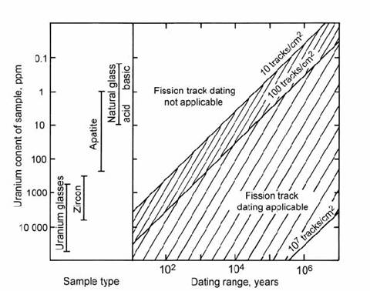
Fission track datering
Fission tracks = kärnklyvningsspår
Håkan Wieck
Notes:
Zirkon är det bästa materialet pga sin relativt höga uranhalt. Zirkon är dessutom mycket motståndskraftigt mekaniska påkänningar.
Fission track metoden kan användas över ett stort tidsintervall och fyller en lucka mellan C-14 datering och andra radiologiska metoder för datering av mycket långa tider (miljarder år)

Slide 23
Dateringsmetoder
Litteratur:
www.asa3.org/ASA/resources/wiens.html Radiometric Dating by R.C. Wiens

